Slide 1
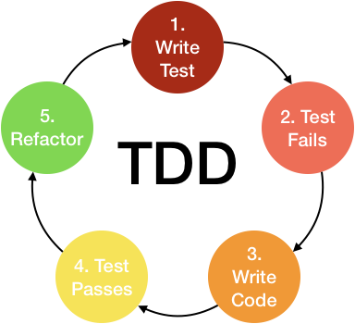
TDD (Test Driven Development)

Slide 2
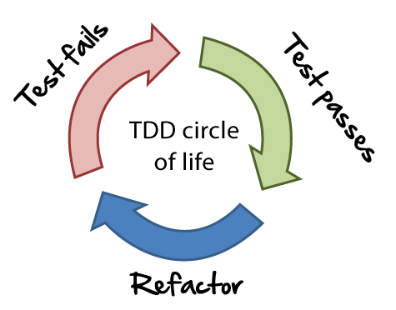
En que consiste TDD?

Slide 3


Ventajas y desventajas

Slide 4
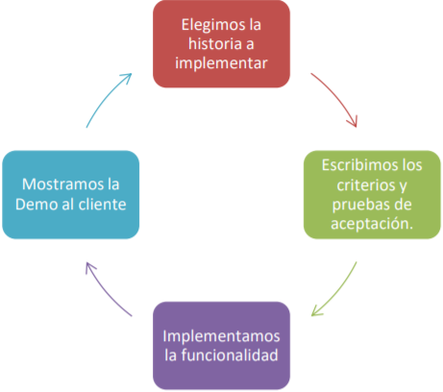
ATDD (Acceptance Test Drive Development)

Slide 5
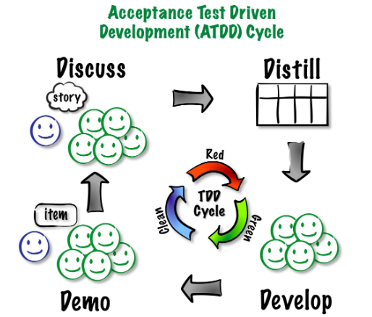
Como se aplica ATDD?

Slide 6
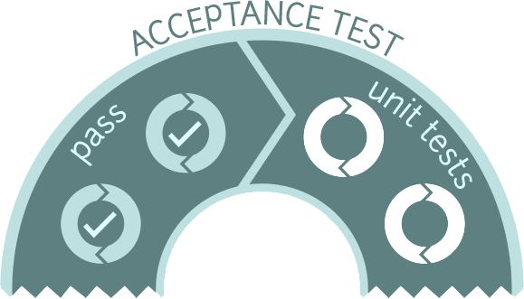

Pruebas de aceptación

Slide 7

Control de versionado de pruebas agiles

Slide 8
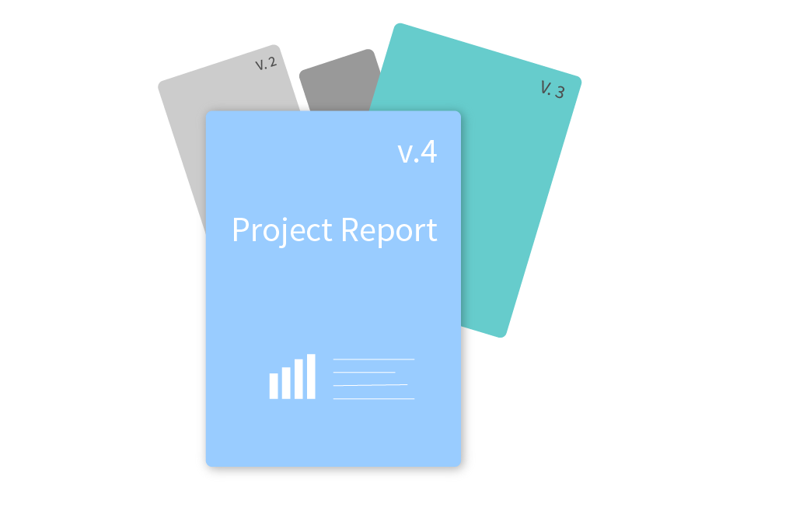
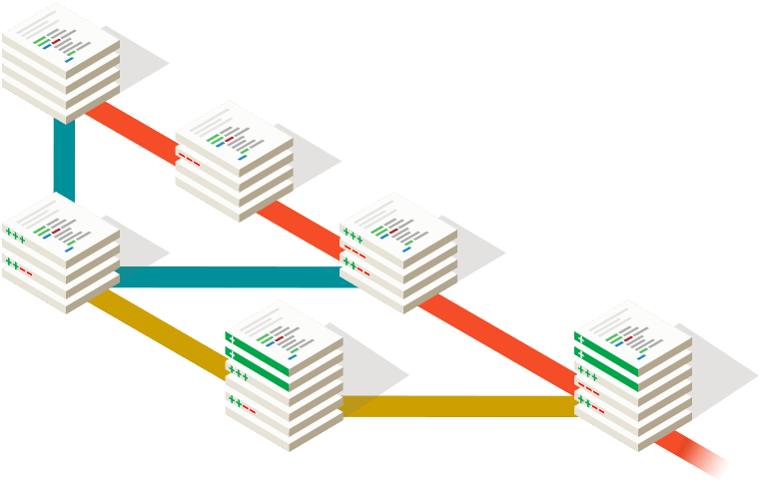

Herramientas

Slide 9
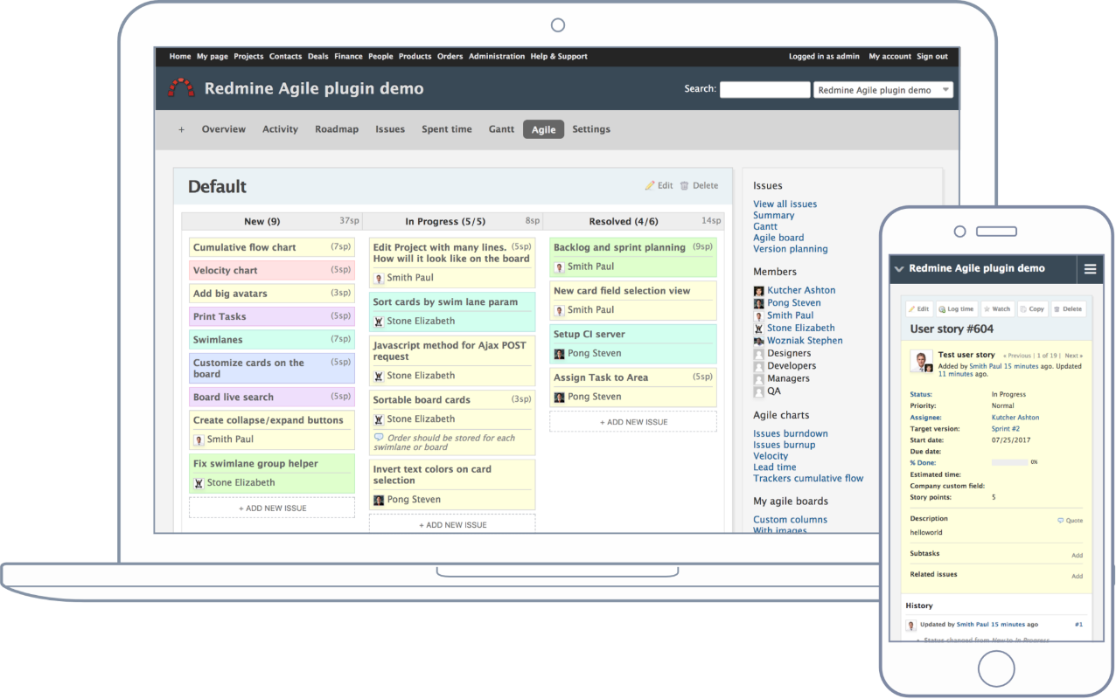


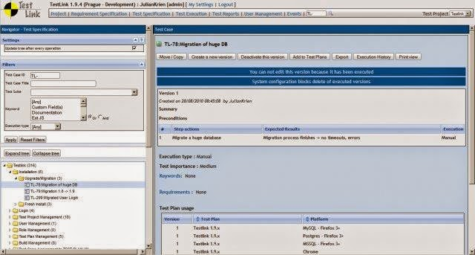

Algunas herramientas de gestion

